Slide 1
De juiste keuze en gebruik van een kalibratiegas
Werkgroep Lucht / LABSdag 2016
Gerard Nieuwenkamp
Vito, 16 september 2016

Slide 2
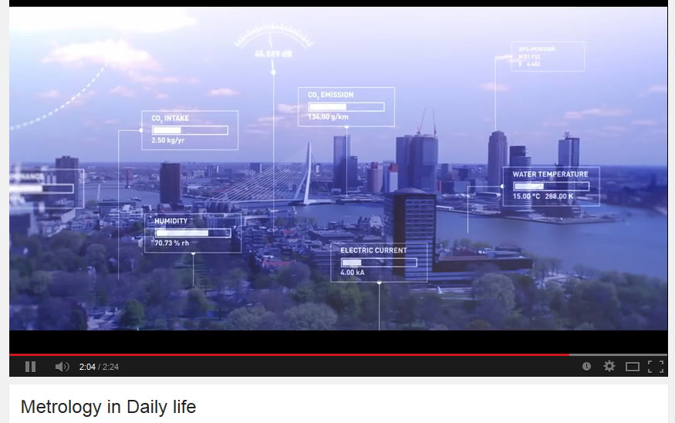
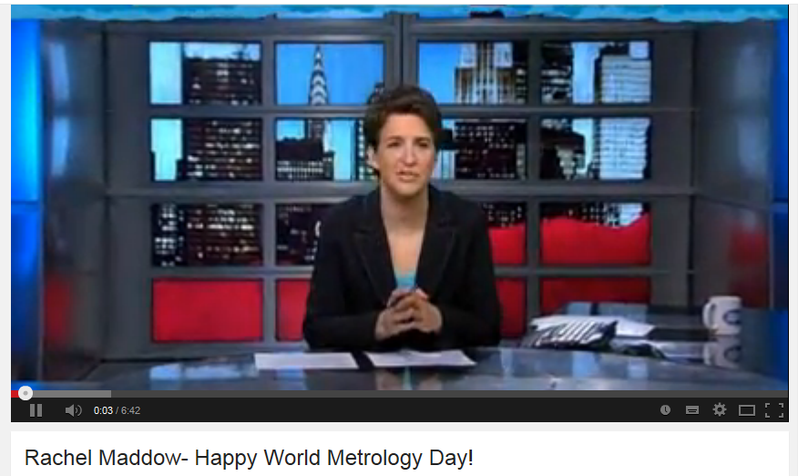
VSL: het Nationale Metrologie Instituut (NMI) van Nederland
Wat is metrologie?
Metrology in Daily Life: http://www.youtube.com/watch?v=LifslM6OZfc
Happy World Metrology Day – Rachel Maddow
http://www.youtube.com/watch?v=4ywTk_XDL3w

Slide 3
Metrologie
The science of measurement
Een meting is altijd een vergelijking, namelijk het vergelijken van de grootheid (maat) die je wilt kennen of bepalen, met die welke je denkt te kennen…(de standaard) (bron: wikipedia)
meetresultaat hangt samen met:
  - betrouwbaarheid
  - onzekerheid
- herleidbaarheid (Metrological traceability)

Slide 4
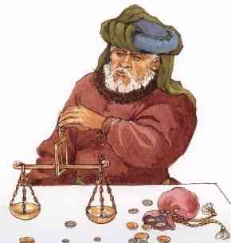
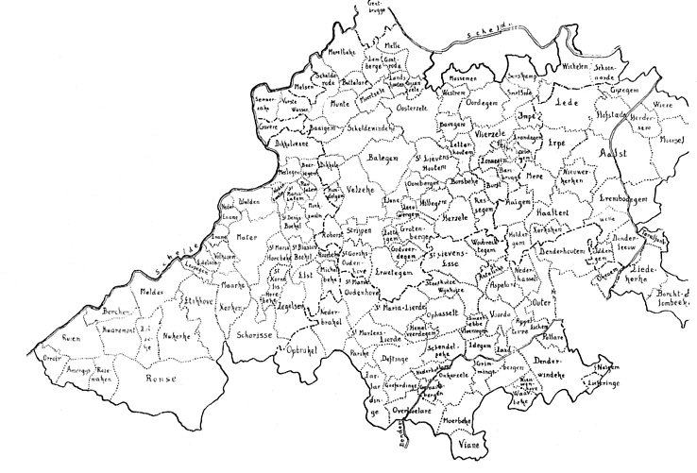
Het belang van metrologie
Handel (situatie in de 18e eeuw)
Kasselrij Oudenaarde
1 el = 0,703 m
1 zak = 107,8 L
1 pint = 0,554 L
1 pond = 0,4639 kg
Land van Aalst
1 el = 0,719 m
1 zak = 212,9 L
1 pint = 0,6525 L
1 pond = 0,43385 kg

Slide 5
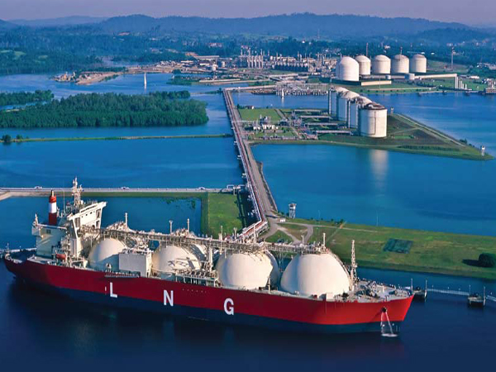
Het belang van metrologie
Handel: situatie nu:
Klein meetverschil in hoeveelheid en/of samenstelling scheelt M€

Slide 6
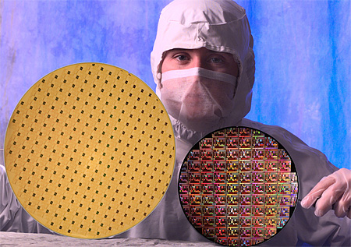
Het belang van metrologie
Wetenschap / technologische ontwikkeling
Chipindustrie: productie van wafer boards met nanometer nauwkeurigheid
Assemblage bijv. in Azie, hopelijk met diezelfde nanometer nauwkeurigheid!

Slide 7
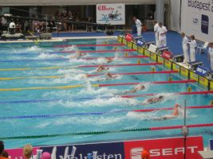
Het belang van metrologie
Sport
Nieuw wereldrecord: nauwkeurige meting van de tijd !?

Slide 8
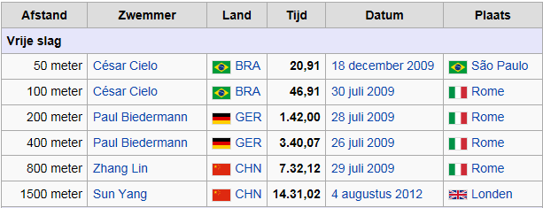
Het belang van metrologie
Sport
Nieuw wereldrecord op 1500 m met 0,01 seconde
≈ verschil in zwembad van 570 µm (1 cm verschil komt overeen met 0,18 sec)
Hoe zit het met T_{H2O}, ρ_{H2O}, η_{H2O}, … ?

Slide 9
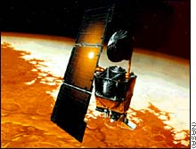
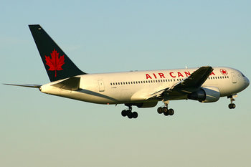
Gebruik dezelfde standaard
NASA Mars Climate Orbiter
Crashed 23 september 1999 (125 M$).
“The navigation error arose because a NASA subcontractor Lockheed Martin used imperial units (pound-seconds) instead of the metric units (newton-seconds) as specified by NASA.”
Air Canada Flight 143 – Gimli Glider
Boeing 767 from Ottawa to Edmonton runs into trouble, because of a miscalculation of the amount of fuel.
“Instead of 22,300 kg of fuel, they had 22,300 pounds on board - only a little over 10,000 kg, or less than half the amount required to reach their destination.”

Slide 10

Meter conventie
(1875 : nu 56 landen)
Meterconventie
CGPM
(regeringsleiders, elke 4 jaar)
CIPM
(internationale organisaties, elk jaar)
CCM, CCQM, CCE, CCT, …
(vertegenwoordigers NMI’s, elk jaar)
BIPM
(onafhankelijke organisatie)

Slide 11
SI stelsel:
Système international d’unités
Eenheid | Definitie | Sinds
seconde (s) | De duur van 9.192.631.770 perioden van de straling die vrijkomt bij de periodieke overgang tussen twee specifieke energieniveaus van het cesium-133 atoom. | 1968
meter (m) | De afstand die het licht aflegt in een tijdsinterval van 1/299.792.458 seconde. | 1983
kilogram (kg) | De massa van het internationale prototype van de kilogram: een cilinder van platina-iridium bewaard in Parijs. | 1901
ampère (A) | De stroom in twee rechte geleiders, op 1 meter afstand in vacuüm, waarbij een kracht ontstaat tussen de geleiders van 0,0000002 Newton per meter lengte. | 1948
kelvin (K) | 1/273,16 deel van de temperatuur van het tripelpunt van water. | 1967
mol | Het aantal elementaire eenheden dat gelijk is aan het aantal atomen in 0,012 kilogram zuiver koolstof-12. | 1971
candela (cd) | De lichtsterkte van een monochrome bron met frequentie van 540 terahertz waarvan de stralingssterkte 1/683 Watt per steradiaal is. | 1979

Slide 12
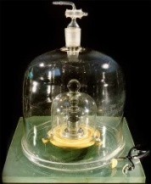
De rol van een Nationaal Metrologie Instituut (NMI, designated institute)
Een NMI staat aan de top van de herleidbaarheidsketen
Per stap naar beneden gaat de onzekerheid omhoog
→ NMI’s moeten dus veel nauwkeuriger kunnen meten dan de “gebruikers in het veld”
Grand K
Nationale PtIr
Ref. standaarden NMI
Werkstandaarden NMI
geaccrediteerde laboratoria
Industrie
Kwaliteit
herleidbaarheidsketen

Slide 13
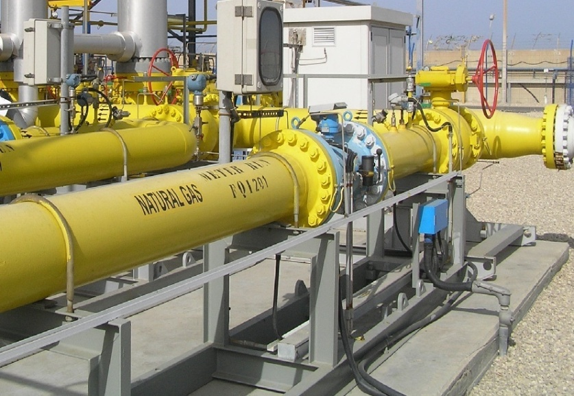
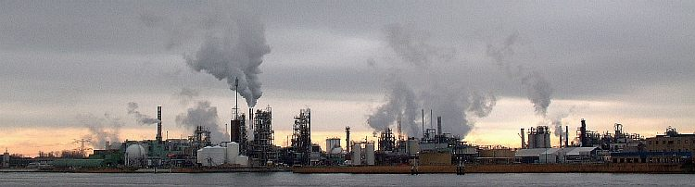

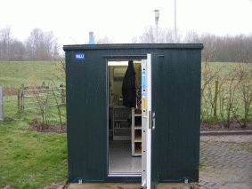
Gasanalyse in de praktijk
Voor betrouwbare meetresultaten zijn een o.a. goede sampling, juiste meetmethode/meetinstrument en betrouwbare kalibratie nodig

Slide 14
Belang van het kalibratiegas
Analyzer respons _{sample}
X _{sample} = ____________________ * X _{kal gas}
Analyzer respons _{kal gas}
Fout in de kalibratie komt volledig terug in het resultaat

Slide 15
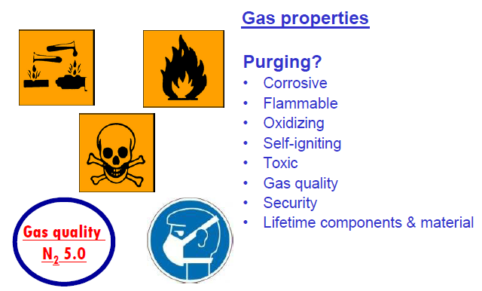
Inhoud van de presentatie
Gebruiker: keuze en bestellen van het juiste gasmengsel
Gasleverancier: leveren van het goede gasmengsel
Gebruiker: goed gebruik van het gasmengsel

Slide 16
Keuze van het juiste gasmengsel
Gebruiker: keuze en bestellen van het juiste gasmengsel
Gasleverancier: leveren van het goede gasmengsel (gasbestelformulier)
  Hoeveelheid gas (volume en druk)
  Kraan aansluiting
  Samenstelling (matrix, andere componenten, eenheden!, aanmaak tolerantie)
  Herleidbaarheid
  Onzekerheid
  Stabiliteit (cilindertype)
  Certificaat
  Accreditatie ?

Slide 17
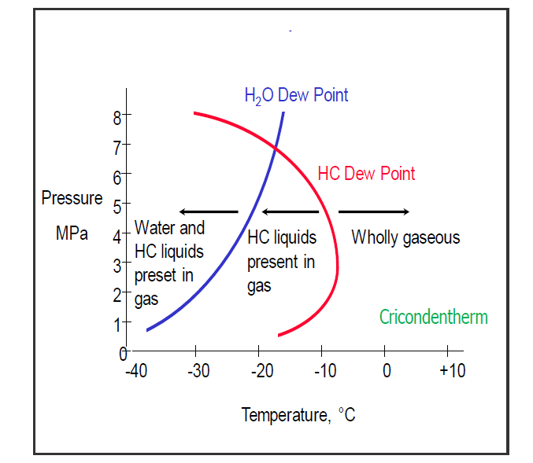
Hoeveelheid gas
Veelal cilinders van 50 L met een druk van 15 Mpa
  → is dit altijd nodig? (1x per week GC kalibratie met totaal 500 ml)
Soms gelimiteerd in druk
  Met name door condensatie gedrag (koolwaterstoffen, EtOH, etc.)
  → Maak slimme keuzes! (e.g. is C₉ echt nodig in een aardgasmengsel?)

Slide 18
Samenstelling van het gasmengsel
Matrix gas (balance gas): vaak stikstof of lucht
→ geeft dit dezelfde respons op de analyzer?
Andere komponenten:
→ zijn er kruisgevoeligheden bij de meting?
Let op de eenheden:
→ mol/mol = vol/vol ≠ µg/m³
Let op aanmaaktolerantie:
→ bijvoorbeeld: samenstelling spangas kan gedefinieerd zijn
?

Slide 19
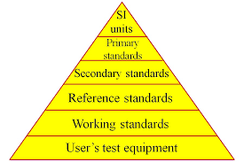
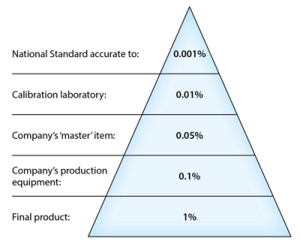
Verschillende klasses in kalibratiestandaarden:
- verschil in onzekerheid
Van beneden naar boven: onzekerheid omlaag en prijs omhoog
Instrument, monstername, kalibratie, etc. moeten passen bij de gestelde eisen
Goed is goed genoeg ! (maar minder is onacceptabel !)

Slide 20
Stabiliteit:
NO in N₂ mengsels
NO reageert met sporen O₂ or H₂O en kan adsorberen aan het cylinder materiaal
Een mengsel van 600 ⋅ 10⁻⁶ mol/mol NO in N₂ is gedurende 11 jaar gemeten, jaarlijks tegen een nieuwe set standaarden uit verschillende moedermengsels
Resultaat van 11 jaar stabiliteit studie voor 600 ⋅ 10⁻⁶ mol/mol NO in N₂
Instabiliteit in 11 jaar niet groter dan de 0.1% onzekerheid van de analyse

Slide 21
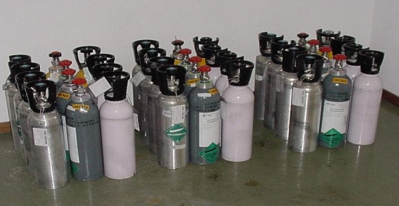
Stabiliteit: vaak het geheim van de smid!
Gasleveranciers besteden veel tijd/geld aan onderzoek naar het passiveren van de cilinder
VSL werkt graag samen met de leveranciers op zoek naar een geschikte batch cilinders voor een bepaalde komponent

Slide 22
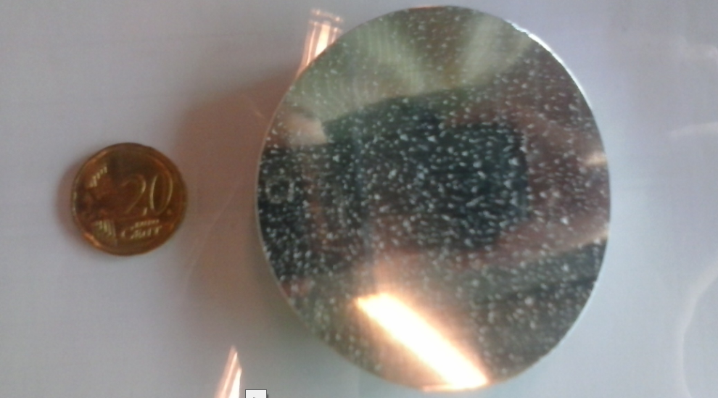
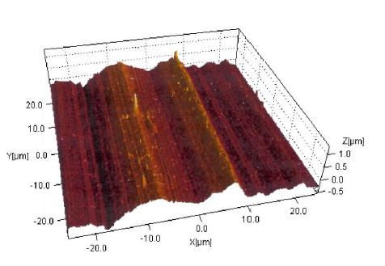
Onderzoek naar de juiste cilinder/passivering
Stukje van de binnenkant van een “schone” cilinder
Meting met AFM (Atomic Force Microscopy)
Meer kennis van het oppervlak helpt bij het inschatten en kwantificeren van het adsorptie proces
(noodzakelijk bij grotere uitdaging vanuit de regelgeving)

Slide 23

Certificaat / Accreditatie (ISO 17025)
Hoe betrouwbaar is een certificaat?
  Vertrouwen op blauwe ogen?
    Kan (relatie met leverancier)
  Werken volgens standaarden
    ISO 6142 – gravimetrische bereiding van gasmengsels
    ISO 6143 – certificeren van kalibratiegassen
  Is dat genoeg?
    Ik vind van niet → onafhankelijk bewijs
  Accreditatie volgens ISO 17025

Slide 24
ISO 17025 Accreditatie bewijs van kwaliteit (voor een beschreven scope)
Proces beschrijven in kwaliteitshandboek (management + technisch)
Bewijs leveren dat elk proces is uitgevoerd volgens de procedures
  Zeg wat je doet en doe wat je zegt!
Uitvoeren door gekwalificeerd en bevoegd personeel
Bewijzen dat dit resultaat/product goed is!
(aanscherping van bijvoorbeeld ISO 9001)

Slide 25
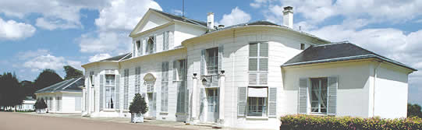
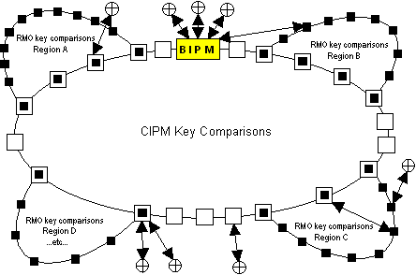
ISO 17025 accreditatie
- deelname aan comparisons
Bureau International du Poids et Mesures

Slide 26
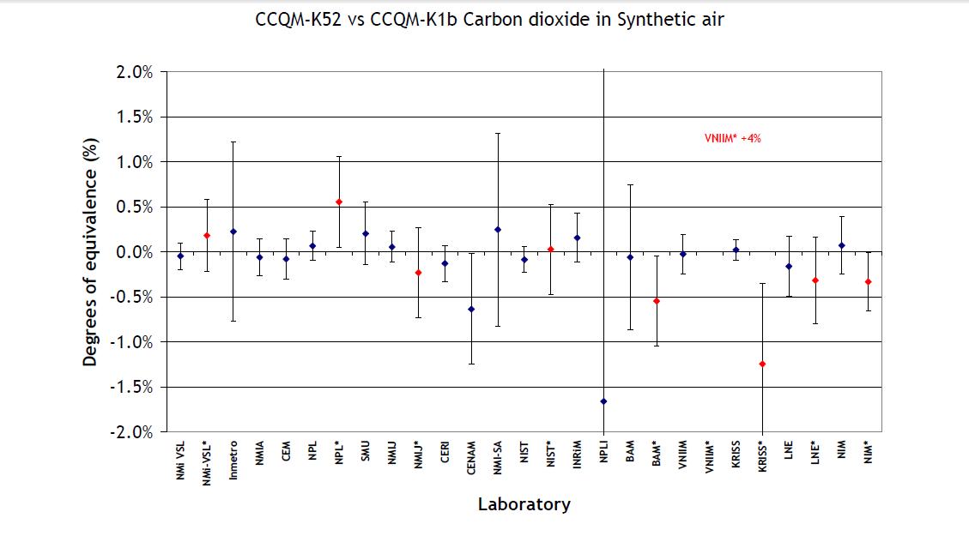
CCQM Key Comparisons voor CO₂ in lucht verbetering in de loop van de tijd
K1b-1993
K52-2006
Wereldwijde vergelijkbaarheid en verbeterde resultaten door samenwerking in comparisons

Slide 27
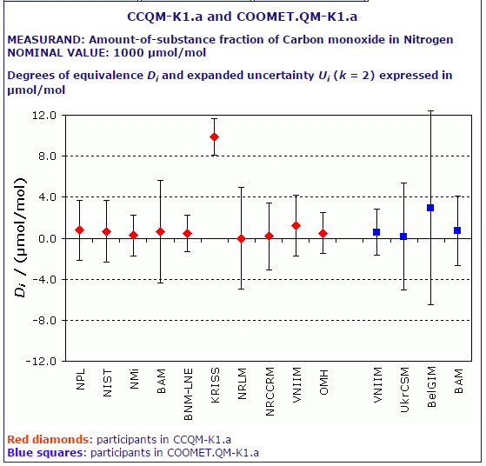
Key comparison CCQM-K1a (1993):
1000 µmol·mol⁻¹ CO in N₂
¹³C depleted CO voor de standaarden

Slide 28
PT – aardgas:
Proficiency Testing schemes – PT schema’s
VSL organiseert PT’s (onder accreditatie!)
- reguliere PT’s
- PT on demand

Slide 29
PT – aardgas : performance

Slide 30
Performance assessment
Z-score
State of practice: often Z-score
Interpretation
  |Z| < 2 ⇒ satisfactory performance
  2 < |Z| < 3
  |Z| > 3
where y = the average laboratory result
m = grand mean
s = standard deviation of laboratory averages
Performance compared to “the field”

Slide 31
Performance assessment
E_{n}-score
Alternative:
Interpretation
  |E_{n}| < 1 ⇒ satisfactory performance
  |E_{n}| > 1 ⇒ non-satisfactory performance
where x_{i} = laboratory result
x_{PT} = reference value
Individual performance, based on result and uncertainty
(“satisfactory” linked to uncertainty)

Slide 32
Mengsel afgerond bij leverancier
Cilinder
Zuiverheid van de uitgangsgassen
Vulproces
Analyse ter verificatie
Stabiliteitsstudie (vergelijkbaar mengsel)
Accreditatie
Juiste mengsel naar de gebruiker
Niet altijd “bol.com” : vandaag besteld, morgen in huis
→ Ook veelal maatwerk

Slide 33
Houdbaarheid voor de gebruiker
Kwaliteit van het mengsel behouden
  Temperatuur tijdens transport en gebruik: dauwpunt
  Spoelen van reduceer
Overbrengen van mengsel naar analyzer
  Geschikt materiaal
  Lekdicht

Slide 34
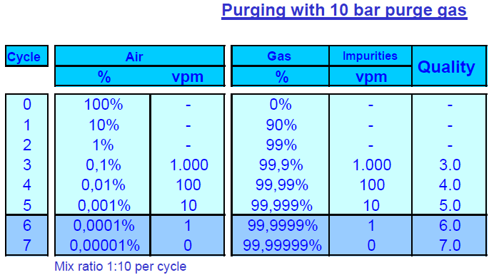
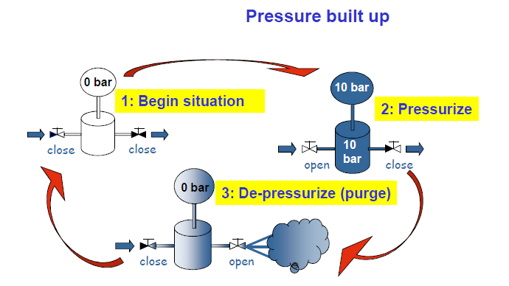
Spoelen van een reduceer ventiel

Slide 35
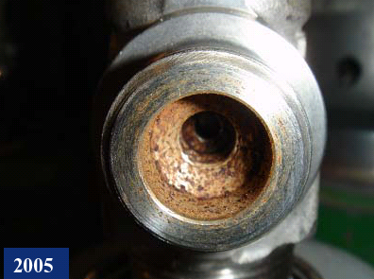
Spoelen van een reduceer ventiel (vervolg)
Na een aantal keer “goed” spoelen kan er nog een aantal ppm O₂ in de kraan aanwezig zijn.
  Bij openen van de kraan kan dit de fles in gaan
    Vaak geen significant effect, maar wel bij bijv. 1 ppm NO
Vocht is nog lastiger om te spoelen
  Bij gewoon spoelen kan H₂O de cilinder in gaan
    Vaak geen significant effect, maar wel bij bijv. 10 ppm HCl

Slide 36
Gebruik van juiste materiaal en goed beschreven methode...
En dan nog gaat het mis ☹
Verification of set of NO₂ mixtures

Slide 37
Keuze van geschikte tubing
(+ testen)
Bijvoorbeeld:
  Na verhuizing nieuwe electro polished SS316 voor SO₂ analyse
    Analyzer: geen respons
      Alle SO₂ werd geadsorbeerd in de tubing (vet?, pech? slechte batch?)
      Bij analyse van een kalibratie gas is de uitkomst bekend, bij een veldmeting niet!
        Onterecht laag resultaat

Slide 38
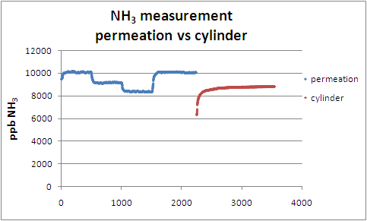
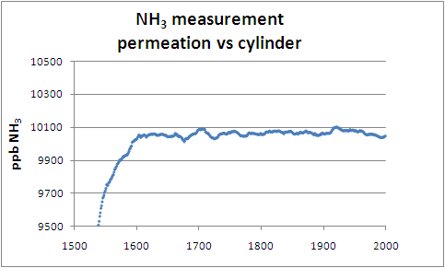
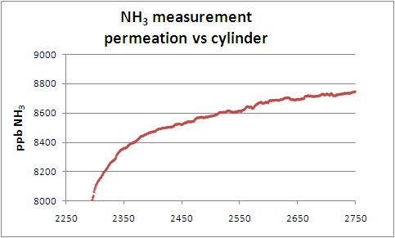
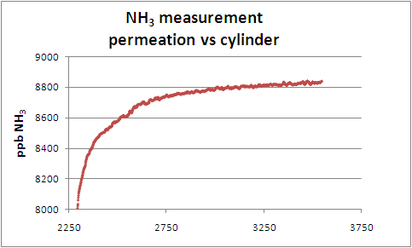
Onderzoek naar verschillende materialen
N.B. 500 data points ≈ 2 hours
With permeation: stable response after 30 minutes
cylinder: No stable response after 2 hours
No stable response after 6 hours!!

Slide 39
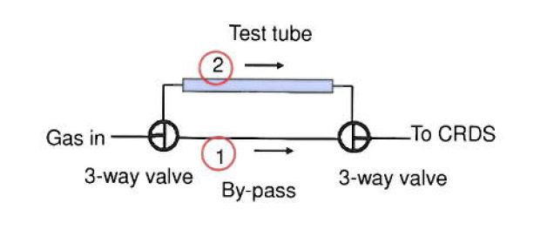
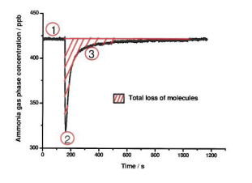
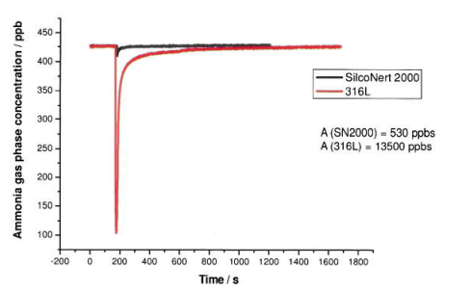
Improved knowledge on adsorption/desorption behaviour
Measurement of NH₃ adsorption in tubing
Selection of the best suitable materials
O. Vaittinen et. al.: Adsorption of ammonia on treated stainless steel and polymer surfaces, Appl. Phys. B, 2013

Slide 40
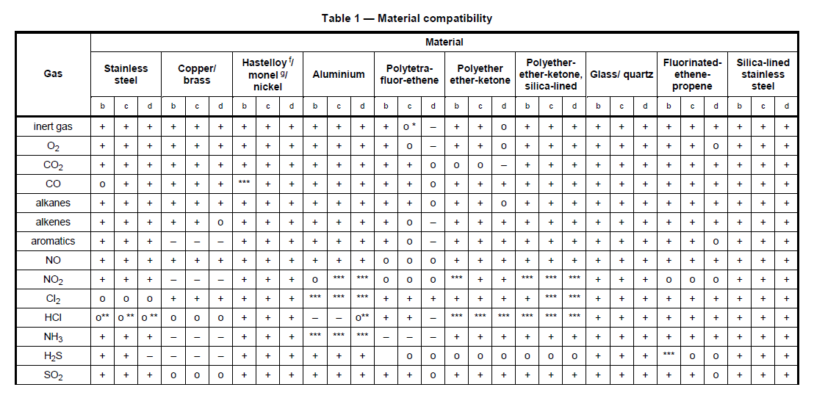
ISO 16664:2004: Gas Analysis – Handling of calibration gases and gas mixtures - guidelines
Tips voor aansluiting voor reduceers en spoelprocedure
Tips voor materiaal keuze
Laatste versie uit 2004
  Tijd voor een update?
Deelname/input aan normcommissies vanuit het vakgebied is noodzaak

Slide 41
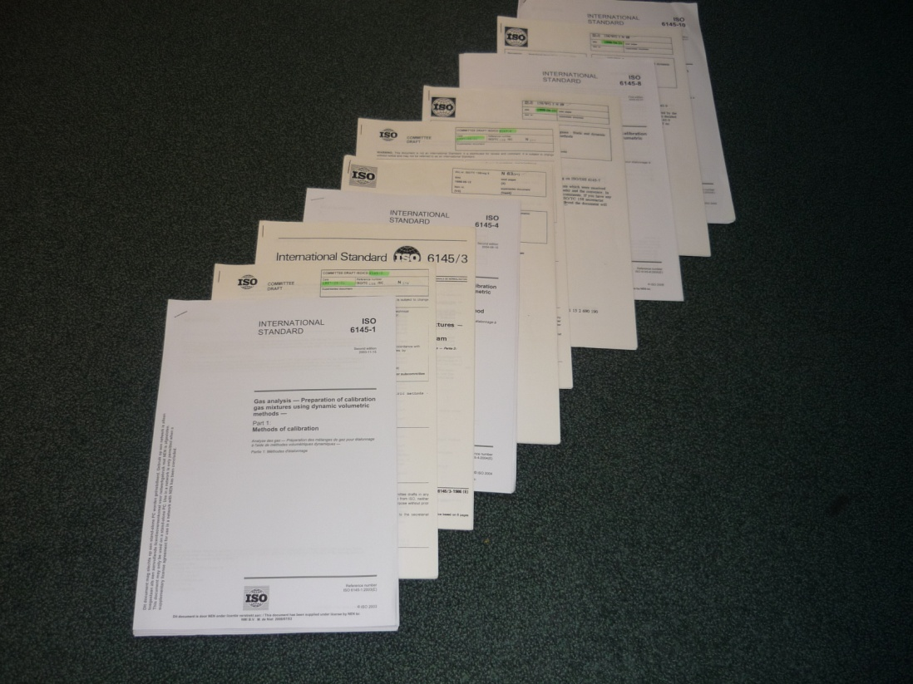
NEN normcommissie 310 158
Benaderen van gebruikers
  Jaarlijkse themadag gasanalyse (bij VSL),
    vorige 15 september 2016
  Tweejaarlijks internationaal Gas Analysis Symposium (WTC R’dam)
    Volgende : 13-15 Juni 2017;
Om met elkaar de juiste inhoud aan de standaarden te geven!
ISO 6145: dynamic dilution
Part 1. : Methods of calibration
Part 2. : Volumetric pumps
Part 4. : Continuous injection method
Part 5. : Capillary calibration devices
Part 6. : Critical orifices
Part 7. : Thermal mass-flow controllers
Part 8. : Diffusion method
Part 9. : Saturation method
Part 10. : Permeation method

Slide 42
Zijn er nog vragen?

